Slide 1
Não é apenas futebol

Slide 2
Olá!
Me chamo Cássio Botaro
Estou aqui para falar sobre futebol.
Trabalho como desenvolvedor na Nuveo.
Você me encontra como @cassiobotaro

Slide 3
Aviso legal
Não sou um cientista de dados
Não é propaganda sobre a plataforma
Propósito aqui é mostrar o case de forma didática
Todas as opiniões contidas aqui representam opinião do autor.

Slide 4
Nossa agenda
Contexto
Análise de sentimentos
Machine Learning 101

Slide 5
Nossa agenda
Sumarização
Conclusão
Planos futuros

Slide 6
Contexto
O que foi o sentibol?

Slide 7

Futebol não é apenas um jogo. É uma paixão.

Slide 8

Torcer é ficar apreensivo...

Slide 9
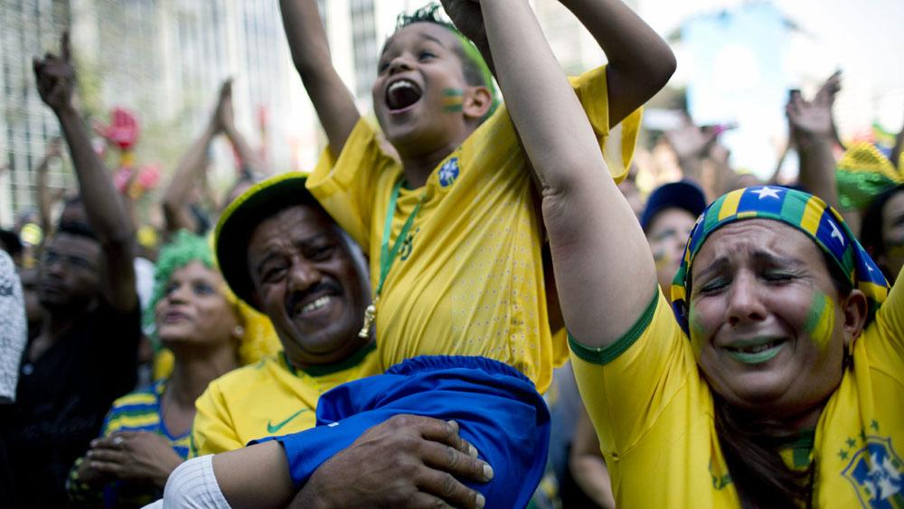
...e vibrar com a vitória!

Slide 10
Quando se trata de futebol...a coisa mais importante sobre futebol...é que não é apenas futebol.
Terry - escritor inglês

Slide 11

Sentibol
Uma plataforma para jornalistas, bloggers, entusiastas e afins com análises de dados referentes a plataforma twitter.

Slide 12
Sentibol - https://vimeo.com/88373037

Slide 13
Machine Learning 101
Conceitos necessários para o entendimento do resto da palestra.

Slide 14
Palavrinhas importantes
Labels
Informações de um dado, normalmente algo que você deseja saber.
Ex: spam ou não, sentimento positivo, negativo ou netro.
Features
Uma propriedade individual mensurável de um fenômeno observado.
Ex: peso, textura
Dataset
Conjunto de dados observados a fim de se extrair algum tipo de informação.
Classificação
Problema clássico do aprendizado de máquinas em que se busca a identificação de um subconjunto em um conjunto.
Ex: conjunto de maças e laranjas em um conjunto de frutas.
Acurácia
Medida de resultado de uma predição. Avaliação de uma classificação em termos práticos.
Predição
Prever um resultado com base em um conjunto de dados de testes.

Slide 15
Palavrinhas importantes
Classificador
Responsável por realizar a classificação segundo os critérios definidos em labels
Classificador por votação
Classificação utilizando múltiplos classificadores, tipicamente por votação de peso igualitário, mas podem apresentar pesos diferentes.
TF-IDF
É uma medida estatística que tem o intuito de indicar a importância de uma palavra de um documento em relação a uma coleção de documentos.
N-gram
Sequência de n items de um texto ou fala.
Stopwords
Palavras que podem ser irrelevantes.

Slide 16
Análise de sentimentos
Determinar se um tweet é negativo, neutro ou positivo.

Slide 17
Tweets
o cruzeiro jogou muito bem
o cruzeiro nao jogou bem
cruzeiro jogou contra o sport

Slide 18
Remoção de stopwords
o cruzeiro jogou muito bem
o cruzeiro nao jogou bem
cruzeiro jogou contra o sport

Slide 19
Vetorização
 | bem | contra | cruzeiro | jogou | nao | sport
cruzeiro jogou bem | 0.673 | 0 | 0.523 | 0.523 | 0 | 0
cruzeiro não jogou bem | 0.504 | 0 | 0.391 | 0.391 | 0.663 | 0
Cruzeiro jogou contra Sport | 0 | 0.609 | 0.360 | 0.360 | 0 | 0.609

Slide 20
Treino
bem | contra | cruzeiro | jogou | nao | sport | Label
0.673 | 0 | 0.523 | 0.523 | 0 | 0 | 1
0.504 | 0 | 0.391 | 0.391 | 0.663 | 0 | -1
0 | 0.609 | 0.360 | 0.360 | 0 | 0.609 | 0

Slide 21
Exemplo SVM
exemplo_svm.py

Slide 22
Exemplo Naive Bayes
exemplo_naive.py

Slide 23
Exemplo Sentiment Classification
exemplo_sentiment.py

Slide 24
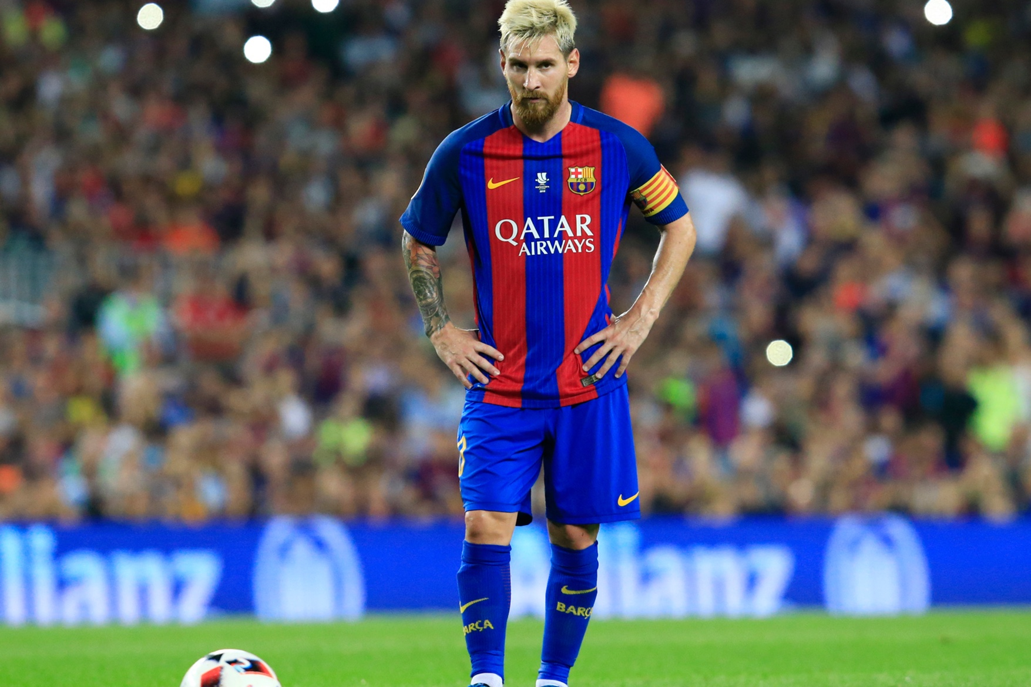
Classificação por votação

Slide 25
Naive Bayes
SVM
Sentiment
classificaco_votacao.py

Slide 26
Sumarização
Determinar um elemento relevante em um conjunto

Slide 27
Exemplo Sumarização
exemplo_sumarizacao.py

Slide 28
Planos Futuros
O que vem por ai?

Slide 29
Planejamentos
Associação entre notícias e análise
Resolver o problema de uma base tendenciosa
Resolver o problema de desambiguação de nomes
Questionar os dados e descobrir mais informações

Slide 30
Conclusão
O que podemos concluir de tudo isso?

Slide 31
Estamos em um mar de informação e afogados na ignorância. - Carlos Filho

Slide 32
Obrigado!
Perguntas?
@cassiobotaro & cassiobotaro@gmail.com

